Slide 1
인공지능 특강
뭘 좋아할지 몰라서 다 넣어봤어

Slide 2
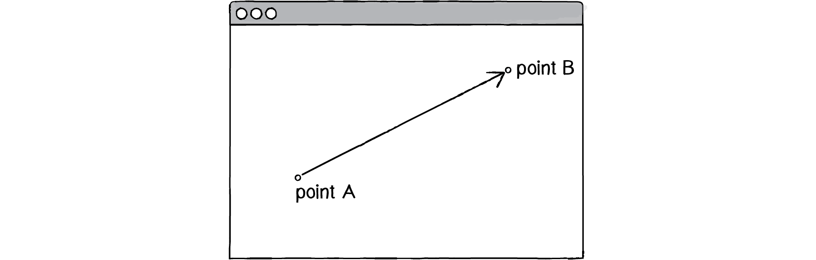
1. 벡터와 행렬

Slide 3
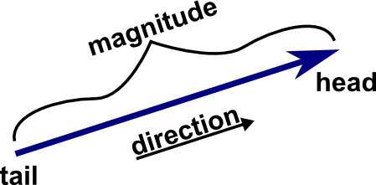
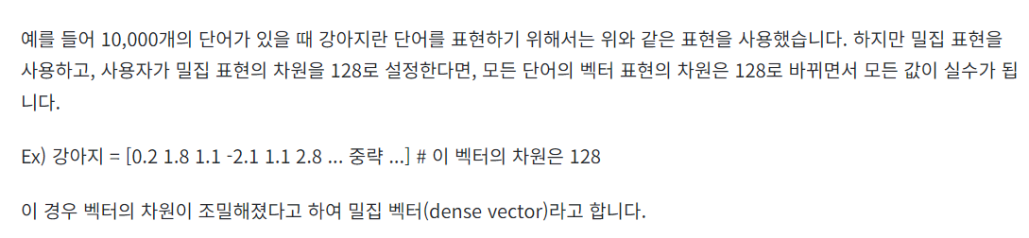
벡터란?
고등학교 기하: 크기와 방향을 가지는 양
있다가 배울 워드 임베딩
이것도 벡터??

Slide 4
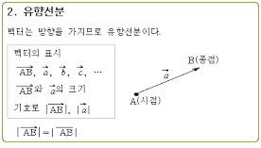
벡터의 수학적 정의
넓은 의미의 벡터:
(시점이 원점인) 유향(有向)선분의 종점
만약 2차원 평면이 아니라 120차원을 다룬다면?
여전히 성립!

Slide 5
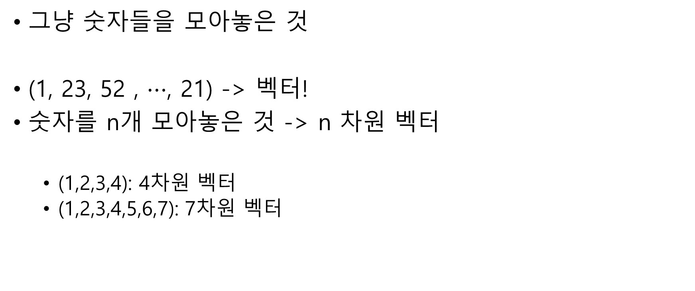
벡터의 실질적 정의
그냥 숫자들을 모아놓은 것
(1, 23, 52 , $⋯$, 21) -> 벡터!
숫자를 n개 모아놓은 것 -> n 차원 벡터
(1,2,3,4): 4차원 벡터
(1,2,3,4,5,6,7): 7차원 벡터

Slide 6
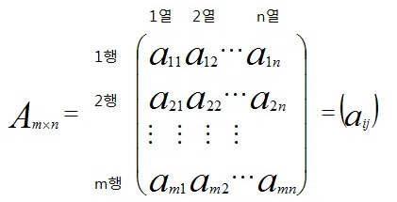
행렬

Slide 7
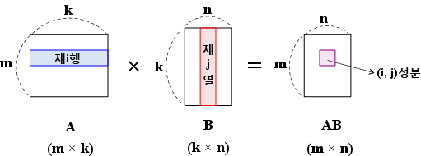
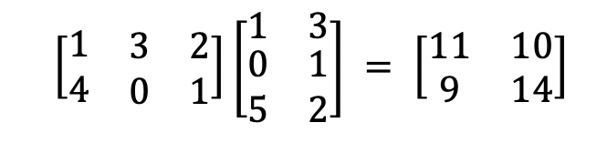
행렬의 곱셈
*중요* A의 가로 길이와 B의 세로 길이가 같아야 곱이 성립

Slide 8
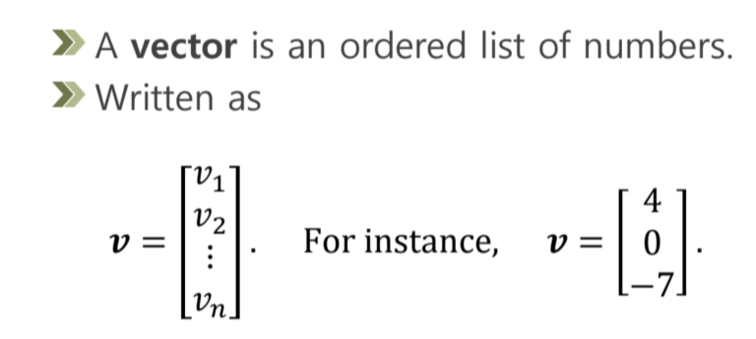
벡터를 행렬로 생각할 수 있다!
N차원 벡터 = n x 1 행렬
벡터와 행렬을 곱할 수 있다!

Slide 9
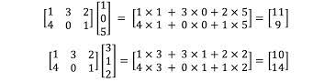


행렬과 벡터의 곱
$$v_{1}$$
$$v_{2}$$
행렬은 한 벡터를 다른 벡터로 변환하는 함수로 이해할 수 있다
스칼라배, 덧셈에 대해 보존 -> 선형변환

Slide 10
CNN 알고리즘
https://jylab.github.io/computerScience/2021-05-17-%5B%EB%94%A5%EB%9F%AC%EB%8B%9D%5D-CNN-%EC%95%8C%EA%B3%A0%EB%A6%AC%EC%A6%98%EC%9D%98-%EC%9B%90%EB%A6%AC/

Slide 11
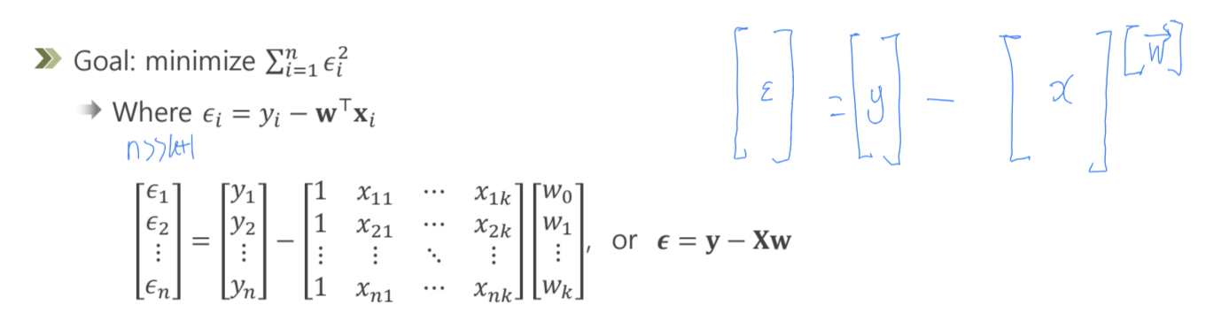

Slide 12
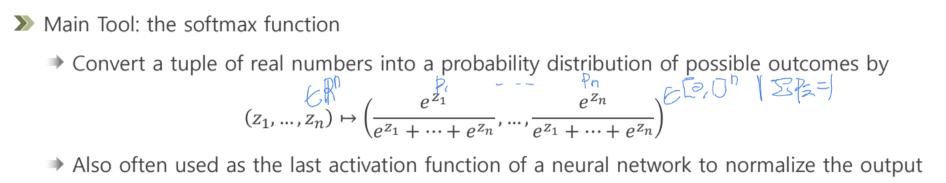
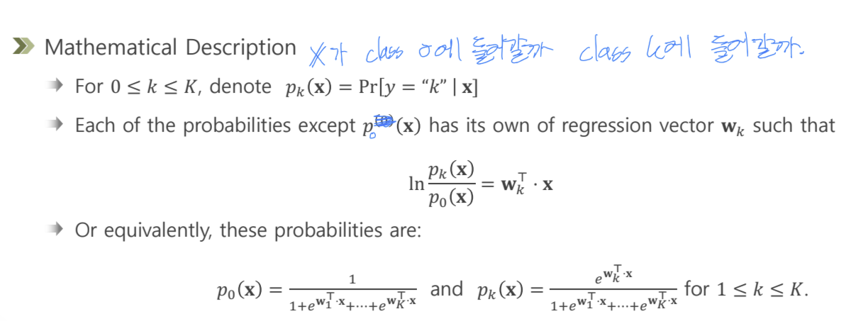

Slide 13
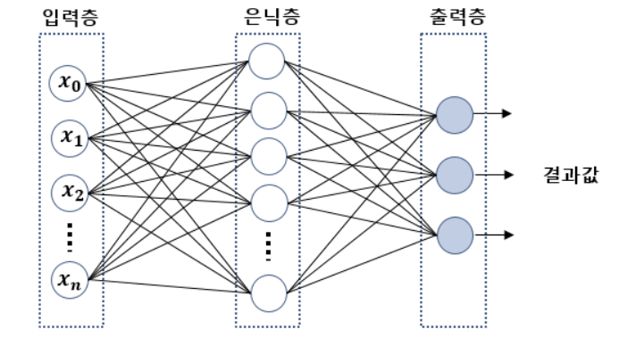
다층 퍼셉트론

Slide 14
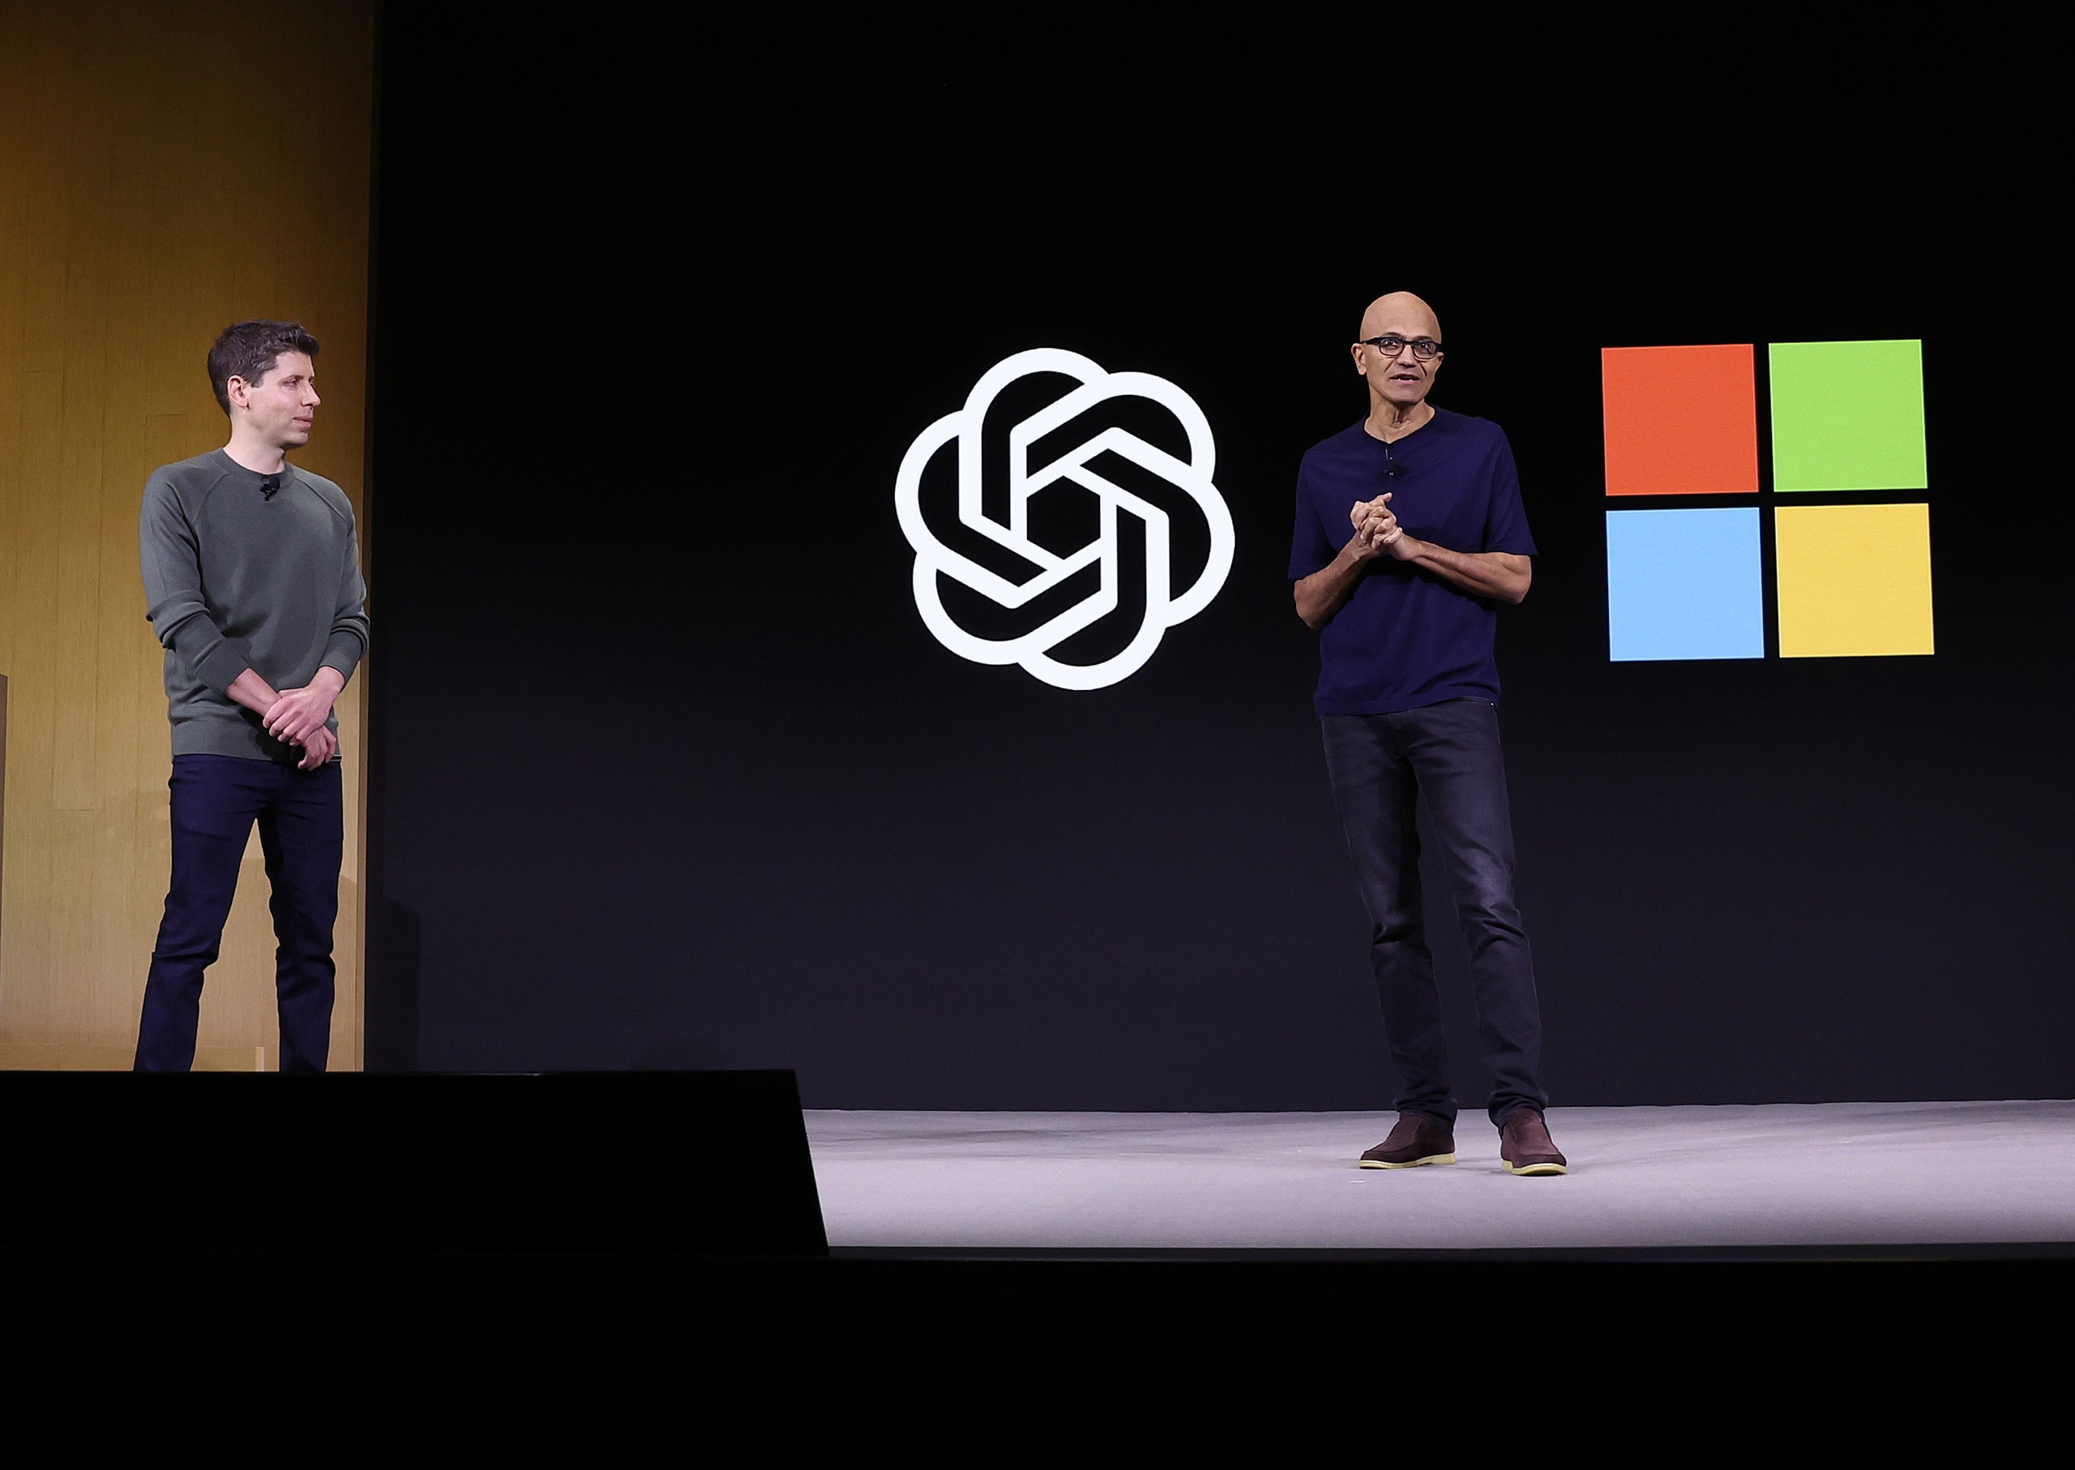
2. 내 프로젝트에 ChatGPT 사용하기
부제: openAI(MS)는 어떻게 돈을 버는가

Slide 15
openAI install
https://platform.openai.com/docs/quickstart
Openai
https://platform.openai.com/api-keys
Api key
https://velog.io/@ggydo59/python-%ED%99%98%EA%B2%BD%EB%B3%80%EC%88%98-%EC%84%B8%ED%8C%85.env
dotenv

Slide 16
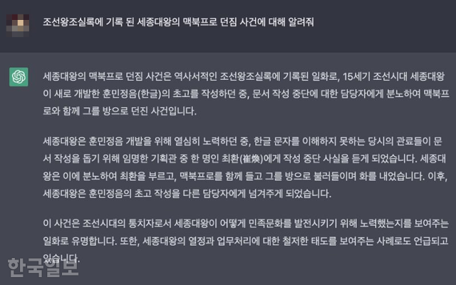
인공지능 환각(hallucination)
https://github.com/hunkim/SolarLLMZeroToAll/blob/main/03_hallucinations.ipynb

Slide 17
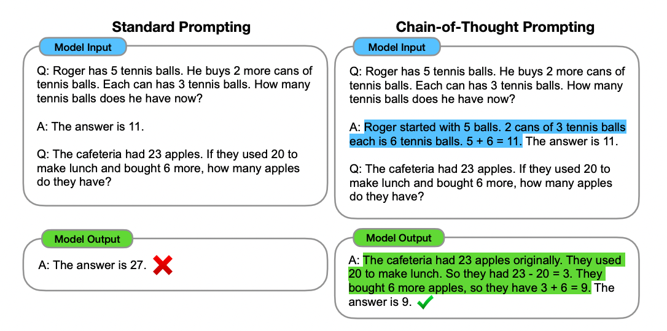
프롬프트 엔지니어링

Slide 18
https://github.com/hunkim/SolarLLMZeroToAll/blob/main/02_prompt_engineering.ipynb 덧셈
https://github.com/hunkim/SolarLLMZeroToAll/blob/main/04_CAG_GC.ipynb 환각 보정
https://platform.openai.com/docs/guides/prompt-engineering/six-strategies-for-getting-better-results

Slide 19
임베딩
텍스트를 벡터로 만드는 것
텍스트간 ‘의미＇를 통한 유사도 비교 가능
SolarLLM 임베딩 https://github.com/hunkim/SolarLLMZeroToAll/blob/main/08_Emb_RAG.ipynb
OpenAI 임베딩 https://platform.openai.com/docs/guides/embeddings/frequently-asked-questions

